Slide 1
Avril 2017
9 | 10 | 11 | 12 | 13 | 14 | 15 | 16 | 17 | 18
printemps

Slide 2
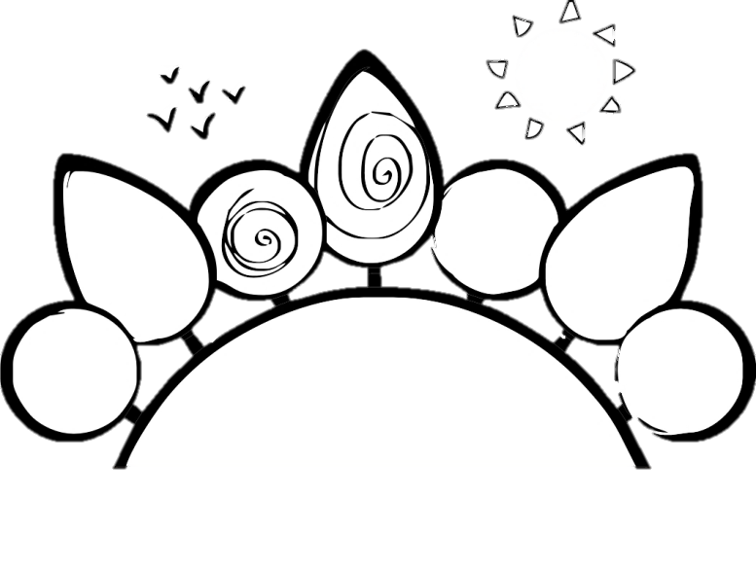
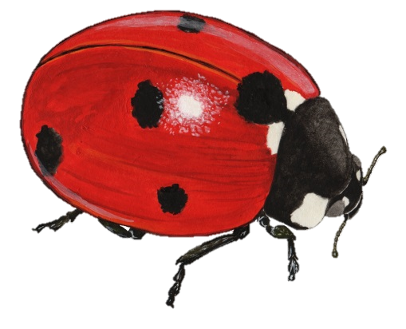
Avril 2017
19 | 20 | 21 | 22 | 23 | 24 | 25 | 26 | 27 | 28
printemps

Slide 3
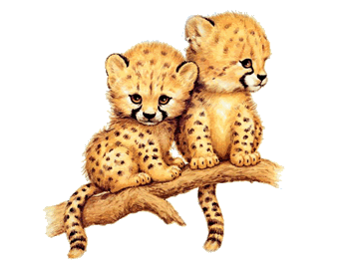
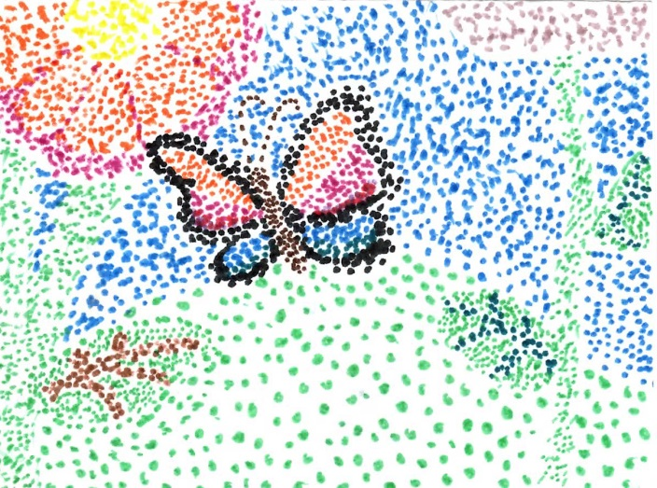
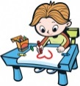
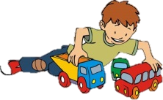
 |  | Mai 2017
29 | 30 | 1 | 2 | 3 | 4 | 5 | 6 | 7 | 8
printemps

Slide 4
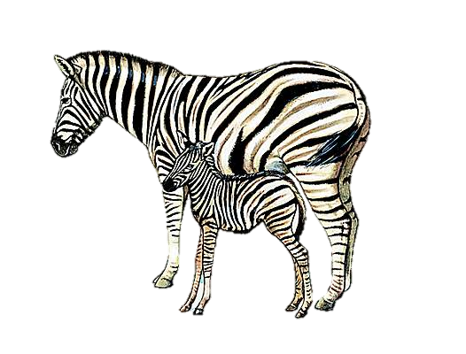
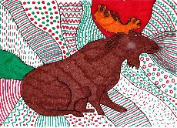
Mai 2017
9 | 10 | 11 | 12 | 13 | 14 | 15 | 16 | 17 | 18
printemps

Slide 5
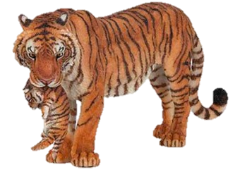
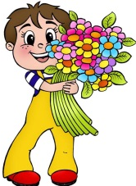
Mai 2017
19 | 20 | 21 | 22 | 23 | 24 | 25 | 26 | 27 | 28
printemps
Fête des mères

Slide 6
 |  |  | Juin 2017
29 | 30 | 31 | 1 | 2 | 3 | 4 | 5 | 6 | 7
printemps

Slide 7
Juin 2017
8 | 9 | 10 | 11 | 12 | 13 | 14 | 15 | 16 | 17
printemps

Slide 8
Juin 2017
18 | 19 | 20 | 21 | 22 | 23 | 24 | 25 | 26 | 27
été
ETE
Fête des pères

Slide 9
 |  |  | Juillet 2017
28 | 29 | 30 | 1 | 2 | 3 | 4 | 5 | 6 | 7
été
C’est
le dernier jour
d’école !

